Slide 1
«Подросток в современном мире» технология работы с обучающимися «группы риска» в ГБОУ СОШ № 603
НИКИШОВА
Ольга Анатольевна
Педагог-психолог, педагог дополнительного образования
ГБОУ СОШ № 603 Фрунзенского района
Санкт-Петербурга

Slide 2
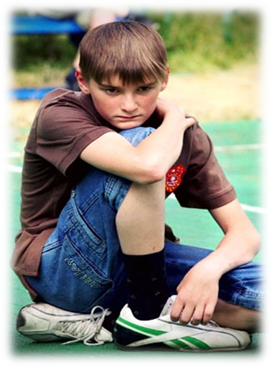

Slide 3
ЗАДАЧИ:
обеспечение сохранения здоровья, защиты прав и законных интересов несовершеннолетних;
создание условий по предупреждению правонарушений и антиобщественных действий несовершеннолетних;
анализ факторов социальной дезадаптации подростков;
формирование здорового образа жизни;
изучение психических состояний подростка, особенностей его личностного развития и поведения;
установление и снятие психотравматических ситуаций среди ближайшего окружения подростков;
оздоровление системы межличностных отношений подростка, восстановление его социального статуса в коллективе сверстников;
включение подростков в коллективные творческие виды деятельности, социальные проекты;
систематизация антитабачной, антиалкогольной и антинаркотической пропаганды среди учащихся;
привлечение учащихся к общественно-полезной деятельности, содействие профессиональной ориентации и получению специальности.

Slide 4
Направления профилактической деятельности по предупреждению правонарушений среди обучающихся
П
Р
О
Г
Р
А
М
М
А
Организация единого социального, психолого-педагогического пространства в сфере профилактики правонарушений обучающихся.
1
Профилактика правонарушений несовершеннолетних в учебной деятельности, социально-правовое образование обучающихся.
2
Организация воспитательной работы по формированию духовно-нравственной личности воспитанников через социально-значимую деятельность.
3
4
Медико-социальное психолого-педагогическое сопровождение обучающихся.
5
Совместная деятельность администрации школы, педагогического коллектива и родительского сообщества.
Взаимодействие с правоохранительными и административными учреждениями осуществляющими профилактические мероприятия.
6

Slide 5
Нормативно-правовая база

Slide 6
Правовое образование обучающихся
Статьи 42, 43
Закон об Образовании РФ
ФЗ от 24 июня 1999 № 120-ФЗ «Об основах системы профилактики безнадзорности и правонарушений несовершеннолетних»
ФЗ №435 от 28.12.2013 внесены изменения
Закон Санкт-Петербурга от 20.04.2005 «О профилактике безнадзорности »
Конвенция о правах ребенка Конституция РФ
Концепция ООН о правах ребенка
Семейный кодекс РФ
ФЗ № 114-ФЗ «О противодействии экстремистской деятельности»
Закон Санкт-Петербурга о профилактике наркомании в Санкт-Петербурге

Slide 7
Социальный паспорт образовательного учреждения
 | 2011-2012 | 2012-2013 | 2013-2014
Общее количество учащихся | 833 | 871 | 831
Дети из многодетных семей | 38 | 36 | 40
Дети из неполных семей | 139 | 92 | 125
Опекаемые дети | 4 | 3 | 3
Дети, состоящие на индивидуальном сопровождении | 64 | 36 | 51
Дети, состоящие на учете в ОДН | 2 | 2 | 1
Остронуждающиеся дети | 77 | 69 | 52
Дети, родители которых уклоняются от воспитания | - | - | -
Беспризорные дети | - | - | -
Второгодники | - | - | -
Занимаются в кружках и секциях школы | 719 | 725 | 758

Slide 8
Медико- социальное психолого-педагогическое сопровождение подростка
Психолого-педагогическая диагностика особенностей личности
Индивид. и профилакт. консультац.
Коррекционно-развивающая деятельность
СПП , ППК, КДН

Slide 9
Содержание программы
«Самопознание через познавательную сферу»
ТЕМЫ:
«Где живет наша психика?»
«Мостики познания»
«Создаем картину окружающего мира»
«Откуда берутся наши мысли?»
«Так ли плохо быть фантазером?»
«Умеем ли мы хранить то, что знаем»
Воспитанники к концу I года обучения:
познакомятся с психическими познавательными процессами;
исследуют особенности познавательной сферы;
сформируют способность к самопознанию и саморазвитию.

Slide 10
Содержание программы
«Самопознание через эмоционально-волевую сферу»
ТЕМЫ:
«Характеристика наших чувств»
«Как справиться с эмоциями»
«Для чего нужна воля»
«Исследование резервов психики»
«Развитие волевых качеств»
«Саморегуляция поведения»
Воспитанники к концу II года обучения:
познакомятся с фундаментальными эмоциями;
исследуют особенности эмоционально-волевой сферы;
овладеют навыками психической саморегуляции состояния и поведения.

Slide 11
Содержание программы
«Самопознание через общение и взаимодействие»
ТЕМЫ:
«Общение как обмен информацией»
«Общение как взаимодействие»
«Общение как восприятие людьми друг друга»
«Конфликт – неэффективное общение»
«Исследование особенностей общения и взаимодействия»
«Лекарство от конфликта - посредничество»
Воспитанники к концу III года обучения:
познакомятся с особенностями социально-коммуникативной сферы;
овладеют приемами конструктивного общения и взаимодействия;
исследуют особенности коммуникативной сферы.

Slide 12
Содержание программы
«Самопознание через изучение особенностей личности»
ТЕМЫ:
«Теории личности»
«Самосознание личности»
«Психологическая защита личности»
«Характер и привычки»
«Темперамент и деятельность»
«Способности и выбор профессии»
Воспитанники к концу IV года обучения:
познакомятся с собственными личностными особенностями;
сформируют стремление к саморазвитию и самоопределению;
повысят уровень социально-психологической грамотности и культуры.

Slide 13
Мониторинг правонарушений

